Slide 1
Introdução ao Desenvolvimento para Dispositivos Móveis
Instrutores
Ciro Daniel Gurgel de Moura
Vitor Rafael Queiroz Ferreira

Slide 2
Conceitos e uso de API

Slide 3
Introdução
O que é uma API?
Uma API (Interface de Programação de Aplicações) é um conjunto de definições e protocolos que permite a comunicação entre diferentes softwares.
O que ela faz?
Ela define os tipos de requisições que podem ser feitas, como elas devem ser feitas, os dados que serão utilizados e o formato da resposta.
Quem utiliza a API?
A arquitetura da API geralmente é explicada em termos de cliente e servidor:
A aplicação que envia a solicitação é chamada de cliente e a aplicação que envia a resposta é chamada de servidor
Introdução ao Desenvolvimento para Dispositivos Móveis

Slide 4
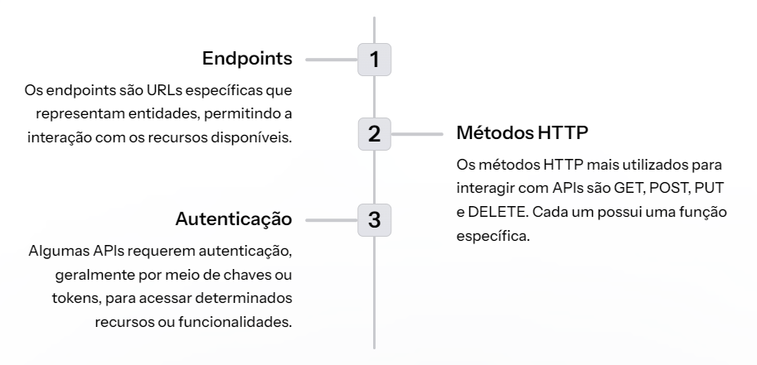
Funcionalidade básica de uma API
Introdução ao Desenvolvimento para Dispositivos Móveis

Slide 5
Métodos HTTP
GET
Utilizado para requisitar dados de um recurso específico do servidor. É seguro, idempotente e não tem efeitos colaterais, sendo amplamente usado para ler informações.
POST
Envia dados para o servidor para criar ou atualizar um recurso. Não é idempotente, podendo causar efeitos colaterais como a criação de novos registros em um banco de dados. É comumente usado para submeter formulários e criar novos registros.
PUT
Atualiza os dados de um recurso específico no servidor. É idempotente, o que significa que pode ser chamado várias vezes sem efeitos colaterais além da atualização dos dados.
DELETE
Remove um recurso específico do servidor. Não é idempotente, já que cada chamada resulta na remoção do recurso, e geralmente tem efeitos colaterais permanentes.
PATCH
Usado para aplicar modificações parciais a um recurso. É útil quando apenas partes específicas de um recurso precisam ser atualizadas.
Introdução ao Desenvolvimento para Dispositivos Móveis

Slide 6
API Rest (Representational State Transfer)
Significa Transferência Representacional de Estado.
Mais populares e flexíveis encontradas na internet.
O cliente envia solicitações ao servidor como dados. O servidor usa essa entrada do cliente para iniciar funções internas e retorna os dados de saída ao cliente.
Define um conjunto de funções como GET, PUT, DELETE e assim por diante, que os clientes podem usar para acessar os dados do servidor. Clientes e servidores trocam dados usando HTTP.
Introdução ao Desenvolvimento para Dispositivos Móveis

Slide 7
Axios
Linguagem amigável
O Axios é uma biblioteca de requisições HTTP baseada em Promessas, tornando as chamadas mais claras e fáceis de entender.
Tratamento automático de JSON
O Axios possui suporte embutido para conversão de dados JSON, simplificando as operações de envio e recebimento de informações.
Gestão de requisições
Ele possibilita a criação de interceptores, permitindo o gerenciamento centralizado de requisições, respostas e erros.
>> Introdução | Axios Docs
Introdução ao Desenvolvimento para Dispositivos Móveis

Slide 8
Exemplo de requisição GET com Axios
// Exemplo da documentação
const axios = require('axios');
// Faz uma requisição a um usuário com um ID específico
axios.get('/user?ID=12345')
.then(function (response) {
// manipula o sucesso da requisição
console.log(response);
})
.catch(function (error) {
// manipula erros da requisição
console.error(error);
})
.finally(function () {
// sempre será executado
});
// Opcionalmente a requisição acima poderia ser feita assim da seguinte forma
axios.get('/user', {
params: {
ID: 12345
}
})
.then(function (response) {
console.log(response);
})
.catch(function (error) {
console.error(error);
})
.finally(function () {
// sempre será executado
});
// Quer usar async/await? Adicione o prefixo `async` na sua função/método
async function getUser() {
try {
const response = await axios.get('/user?ID=12345');
console.log(response);
} catch (error) {
console.error(error);
}
}
Início
O aplicativo faz uma requisição GET para uma URL específica.
Envio de Requisição
O Axios envia a requisição e aguarda a resposta do servidor.
Recebimento de dados
Os dados retornados são manipulados de acordo com as necessidades do aplicativo.
>> Exemplos básicos | Axios Docs
Introdução ao Desenvolvimento para Dispositivos Móveis

Slide 9
Hora da prática
Autenticação básica
Mostrando marcadores de vagas na tela
Introdução ao Desenvolvimento para Dispositivos Móveis

